Slide 1
ხარისხის გასაზომი ბაზისური ინსტრუმენტები N5
Prathiba Varkey. Medical Quality Management: Theory and Practice, Americal College of Medical Quality, მე-2 თავი

Slide 2
ხარისხის გასაზომი ბაზისური ინსტრუმენტები
გამოიყენება დისკრეტული პროცესების განსაზღვრისა და ანალიზისთვის, რომელიც როგორც წესი არის რაოდენობრივი მონაცემები
გამოიყენება პროცესის ასახსნელად, პრობლემის შესაძლო მიზეზების გამოსავლენად და მონაცემთა შესაგროვებლად და გამოსახატავად
საკონტროლო დიაგრამა
ჰისტოგრამა
მიზეზისა და შედეგის/fishbone დიაგრამა
პარეტოს დიაგრამა

Slide 3
ტრენდების საზომი
Run Chart
ხარისხის ინსტრუმენტი - გამოიყენება სტრუქტურის, პროცესის და გამოსავალის ტენდნეციების გასაზომად დროში
X ღერძი განსაზღვრას დროს
Y ღერძი - სტრუქტურის, პროცესის ან გამოსავლის ასპექტის საზომი

Slide 4
სიცოცხლის მოსალოდნელი ხანგრძლივობა

Slide 5
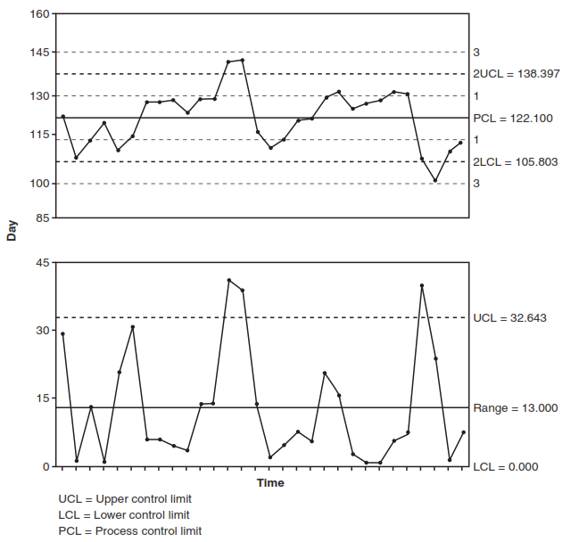
საკონტროლო დიაგრამა
დღეები
დრო
UCL ზედა საკონტროლო ლიმიტი
LCL ქვედა საკონტროლო ლიმიტი
PCL პროცესის საკონტროლო ლიმიტი

Slide 6
საკონტროლო გრაფიკები
ინსტრუმენტები, რომელთა დანიშნულებაა:
ხარისხის ინდიკატორების უწყვეტი მონიტორინგი
გრაფიკი, რომელიც უწვეტ დროში აჩვენებს დაკვირვების ობიექტის ცვლილება
ისინი შეიძლება გამოყენებულ იქნას ყველა ტიპის ინდიკატორისათვის
ისინი შეიძლება გამოყენებულ იქნას მრავალი მიზნით ხარისხის გაუმჯობესების დინამიკის ფარგლებში:
პრობლემის იდენტიფიკაცია და ანალიზი
ინტერვენციების ეფექტის ვიზუალიზაცია
გაუმჯობესების კონტროლი
უწყვეტი მონიტორინგი

Slide 7
საკონტროლო დიაგრამა (1)
გამოიყენება:
პროცესის ქრონოლოგიური აღწერისთვის
ხარისხის რუტინული შემოწმებისთვის
პროცესის ცვალებადობის კონტოლისა და ანალიზისთვის - სტაბილურია და პროგნოზირებადი თუ არასტაბილური და არაპროგნოზირებადია პროცესი
საკონტროლო დიაგრამა არის მონაცემთა დინამიური წარმოდგენა

Slide 8
საკონტროლო დიაგრამა (2)
აჩვენებს დასაკვირვებელი ვარიაციის შედეგებს ჩვეულებრივი ან სპეციალური მიზეზით
თუ არსებობს სპეციალური მიზეზები მენეჯერებმა უნდა შეისწავლონ და მოახდინონ მისი ელიმინაცია პროცესის შეუცვლელად
თუ არის ჩვეულებრივი მიზეზი, პროცესის ცვლილების დაგეგმვა აუცილებელია
საკონტროლი დიაგრამა აჩვენებს რამდენად ეფექტური იყო ცვლილება

Slide 9
საკონტროლო დიაგრამა (3)
პროცესის გაზომა და მონიტორინგი ხდება ვერტიკალურ ღერძზე
პროცესის საკონტროლო ლიმიტი საშუალო ართმეტიკული ან რანგი
დიაგრამას აქვს ზედა და ქვედა საკონტროლი ლიმიტი
საკონტროლი ლიმიტები აღწერს პროცესის ვარიაბელობას დროის შუალედში და საზოგადოდ არის სამი სტანდარტული გადახრა (ან სიგმა)
ამავე დროს განაწილების სანდოობის ინტერვალი განსაზღვრავს სანდოობის დონეს, რომ მოცემული წერტილი განსხვავდება საშუალო ქულებისგან, ანუ არის „აუტლაიერი“
ლიმიტების გარეთ მოხვედრილი მონაცემები ნიშნავს, რომ პროცესი მნიშვნელოვნად შეიცვალა
ამ წერტილებს ჰქვიათ სპეციალური მიზეზები და არა აუტლაიერები

Slide 10
საშუალოდან გადახრა = თითოეულ წევრს მინუს საშუალო არითმეტიკული
დისპერსია = საშუალოდან გადახრების კვადრატების ჯამის საშუალო
სტანდარტული გადახრა = კვადრატული ფესვი დისპერსიიდან
რანგი/სპექტრი - მაქსიმალურ და მინიმალურ მნიშვნელობას შორის სხვაობა: max-min
IQR = Q3-Q1 კვარტილშორისი გაბნევის დიაპაზონი - (მედიანების მეშვეობით)

Slide 11
მიზეზ-შედეგობრივი (Fishbone) დიაგრამა
იშიკავას ან თევზის ფხის დიაგრამა
პრობლემები მითითებულია დიაგრამის მარჯვენა მხარეს და შესაძლო მიზეზები ჩამოთვლილია ძვლებზე
შესაძლებლობას იძლევა განიმარტოს მეტად ძნელი პრობლემის მიზეზები
ძირითადი პრობლემის ან შესაძლებლობის იდენტიფიცირების იოლი, მაგრამ ეფექტური გზაა კითვაზე "რატომ?" პასუხი, რომელიც საშუალებას იძლევა გაირკვეს მიზეზი

Slide 12
„თევზის ფხის“ 4 ინფორმაციული ბლოკი
თავი – აქ საჭიროა გადასაჭრელი პრობლემის, საკითხის, სამსჯელო თეზისის, პრობლემური სიტუაციის დაფიქსირება
ზედა ( დახრილი, თავისკენ მიმართული) ფხა/ფხები – პრობლემური საკითხის გამომწვევი მიზეზების თავმოყრა.
ქვედა ფხა/ფხები – ფაქტები, რომლებიც ამყარებს ( ადასტურებს, გაამყარებს…) თავში მოცემულ პრობლემატიკას.
კუდი – დასკვნა, განზოგადება, შეჯამება.

Slide 13
მიზეზ-შედეგობრივი დიაგრამა
მიზეზთა ჯგუფი
მიზეზთა ჯგუფი
შესაძლო მიზეზები
კუდი – დასკვნა, განზოგადება, შეჯამება
თავი - ხარისხის პრობლემა
ფაქტები, რომელიც ამყარებს პრობლემა

Slide 14
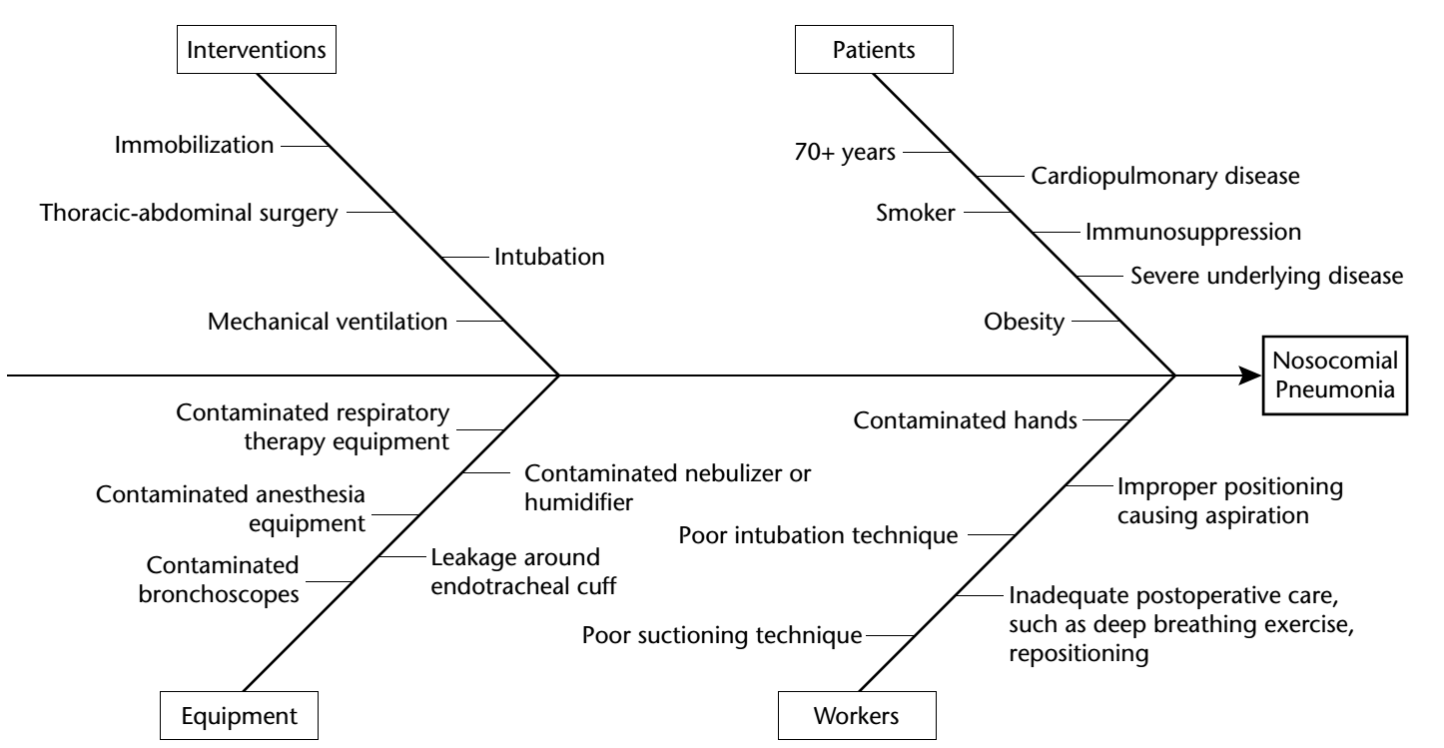
ნოზოკომური პნევმონიის შესაძლო მიზეზების თევზის ძვლის დიაგრამა
ინტერვენციები
პაციენტები
იმობილიზაცია
70 +
კარდიო-პულმონური დაავადება
თორაკალურ-აბდომინალური ქირურგია
მწეველი
იმუნოსუპრესია
ინტუბაცია
მექანიკური ვენტილაცია
სიმსუქნე
ნოზოკო-მური პნევმონია
კონტამინაცია რესპირ. თერაპიის აპარატით
კონტამინაცია ხელებით
კონტამინაცია ნებულაიზერით
კონტამინაცია ანესტეზიის აპარატით
არასწორი პოზიცია ასპირაციის მიზეზი
ინტუბაციის ცუდი ტექნიკა
კონტამინაცია ბრინქოსკოპიით
არაადექვატური პოსპოპერაციული დახმარება
გაწოვის ცუდი ტექნიკა
მოწყობილობები
მედპერსონალი

Slide 15
ჰისტოგრამა
ასახავს ხარისხის მახასიათებლების განაწილების სიხშირეს
მონაცემები როგორ არის განლაგებული საშუალოს ან მედიანური მნიშვნელობის მიმართ

Slide 16
ჰისტოგრამა (1)
20 დღის განმავლობაში საავადმყოფოში შემოსული პაციენტების რაოდენობა:
24, 35, 17, 21, 24, 27, 26, 45, 58, 30, 32, 13, 12, 38, 41, 43, 44, 27, 53, 27
ვარიაციული მწკრივი (ზრდადობით დალაგება):
12, 13, 17, 21, 24, 24, 26, 27, 27, 30, 32, 35, 37, 38, 41, 43, 44, 46, 53, 58
ინერვალის რაოდენობა - 5
ინტერვალის ბიჯი Δ = (max-min)/N = (58-12)/5=9.2 ≈ 10
Notes:
მონაცემთა დაჯგუფებისთვის მონაცემებს ყოფენ ტოლ ან განსხვავებული სიგრძის ინტერვალებად. მაგ გავაკეთოთ ვარიაციული მწკრივი ანუ დავალაგოთ ზრდადობით. ვთქვათ აღნიშნულ პოპულაციას ვყოფთ ხუთ ინტერვალად. მაშინ ინტერვალის ბიჯი = Δ = (max-min)/N = (58-12)/5=9.2 ≈ 10

Slide 17
ჰისტოგრამა (2)
ინტერვალი | სიხშირე | ფარდობითი სიხშირე | პროცენტი
[10, 20] | 3 | 0.15 | 15%
[20, 30] | 6 | 0.30 | 30%
[30, 40] | 5 | 0.25 | 25%
[40, 50] | 4 | 0.20 | 20%
[50, 60] | 2 | 0.10 | 10%
სულ | 20 | 1.00 | 100%
სიხშირე - ინტერვალში მოხვედრილი ერთეულების რაოდენობა
ფარდობითი სიხშირე - თითოეულ ინტერვალში სიხშირე გაყოფილი სიხშირეთა საერთო ჯამზე*100
Notes:
სიხშირე ნიშნავს ინტერვალში მოხვედრილი ერთეულების რაოდენობა. ფარდობითი სიხშირე, თითოეულ ინტერვალში სიხშირე გაყოფილი სიხშირეთა საერთო ჯამზე, პროცენტი გამრავლებული 100-ზე. ჰისტოგრამა სულ უფრო და უფრო დაკბილული ხდება ინტერვალის რაოდენობის ზრდის პარალელურად.

Slide 18
პარეტოს დიაგრამა
იტალიელმა მეცნიერმა პარეტომ აღმოაჩინა, რომ კეთილდღეობის 80% გამოიყენებოდა მოსახლეობის მოხლოდ 20%-ის მიერ
დიაგრამა აჩვენებს პრობლემების პრიორიტეტიზაციას, რომელსაც უნდა დაეთმოს მეტი ყურადება და რესურსი

Slide 19
პარეტოს დიაგრამა
ქირურგიული ოპერაციების დროს აღმოჩენილი შეცდომები დაალაგეთ პრიორიტეტების მიხედვით
ფაქტორები | ფარდობითი სიხშირე | კუმულაციური ჯამი | კუმულაციური %
არასწორი მიმწოდებელი | 67 | 67 | 31%
ქირურგის დაბალი პროფესიონალიზმი | 54 | 121 | 55%
ექთანთა დაბალი პროფესიონალიზმი | 47 | 168 | 76%
ინსტრუმენტების სტერილიზაცია | 32 | 200 | 91%
მედიკამენტები სახარჯი მასალა | 12 | 212 | 96%
სხვა | 8 | 220 | 100%
ჯამი | 220

Slide 20
პარეტოს დიაგრამა
საშუალებას იძლევა სხვადასხვა ფაქტორების წილის განსაზღვრისა, შედეგში მათი ზომისა და გავლენის მიხედვით
ქირურგიული ოპერაციების დროს აღმოჩენილი შეცდომები
Notes:
პარეტოს დიაგრამა არის ჰისტოგრამის სახე, რომელიც საშუალებას იძლევა სხვადასხვა ფაქტორების წილის განსაზღვრისა საერთო ეფექტში მათი ზომისა და გავლენის მიხედვით. ფაქტორები ლაგდება ზრდადობიდან კლებადობისკენ. პარეტოს დიაგრამის გამოყენება მენეჯერებს საშიალებას აძლევს კონცენტრაცია მოახდინოს იმ ფაქტორებზე, რომლებიც უფრო მეტ გავლენას ახდენს შედეგზე. მარცხენა ღერძზე დაიტანება სიხშირე, ხოლო მარჯვენა ღერძზე კუმულატიური პროცენტი სიხშირეთა მთლიან ჯამში.

Slide 21
გაბნევის დიაგრამა
11 | 11 | 11 | 12 | 12 | 13 | 23 | 23 | 34 | 34 | 34 | 34 | 56 | 56 | 56 | 56 | 56 | 86 | 87 | 90 | 98
3 |  |  | 2 |  | 1 | 2 |  | 4 |  |  |  | 5 |  |  |  |  | 1 | 1 | 1 | 1
სიხშირე | ფასი
3 | 11
2 | 12
1 | 13
2 | 23
4 | 34
5 | 56
1 | 86
1 | 87
1 | 90
1 | 98
ფასი
რაოდენობა
Notes:
ვარიაციული მწკრივი, სიხშირეების დათვლა ზრდადობით დალაგება

Slide 22
საკონტროლო ფურცელი
საკონტროლო ფურცელი წარმოადგენს მოქმედების ადგილზე, რეალურ დროში მონაცემთა შეგროვების საშუალებას
მონაცემები შეიძლება იყოს როგორ რაოდენობრი, ისე ხარისხობრივი
 | 1.11 | 2.11 | 3.11 | 4.11 | 5.11 | 6.11 | ჯამი
ჩიბურდანიძე | |||| | || | ||||| |  | | | ||| | 15
ინჯია | || | | |  | ||| |  | || | 8
ზანგური | ||||||| | ||||||||| | | | || | ||||| | | | 24
ჯიბუტი |  | | | || | | |  | ||||| | 9
ჯამი | 13 | 13 | 8 | 6 | 6 | 11

Slide 23
ხარისხის ინდიკატორები

Slide 24
ხარისხის გაზომვისა და გაუმჯობესების ინსტრუმენტები
1. ხარისხის გაზომვა.
2. საზომი ერთეულების ტიპები.
მომსახურების ხარისხის კრიტერიუმები.
ინდიკატორები და სტანდარტები
საზომი ერთეულების თვისებები
3. მონაცემთა ტიპები.
4. ხარისხის გაუმჯობესების სტრატეგიები

Slide 25
ინდიკატორი
გაზომვადი ცვლადი, რომელიც გამოიყენება სხვადასხვა ფაქტორების/ატრიბუტების გასაზომად.
მაგ. დედათა სიკვდილობა 100000 ცოცხალშობილზე
ზომავს გარდაცვლილ დედათა რაოდენობას

Slide 26
ინდიკატორი
მრიცხველი და მნიშვნელი
მრიცხველი აღწერს მომსახურების სსურველ მახასიათებელს
მნიშვნელი განსაზღვრავს მისაღებ შერჩევას
მაგალითი - გულსისხლძარღვთა დაავადებების მკურნალობა
მრიცხველი - ბეტაბლოკერის მიმღებთა რაოდენობა
იმ ადამიანთა რაოდენობა, რომელთაც ესაჭიროება ბეტაბლოკერების მიღება
განსაზღვრავს ბეტაბლოკერებით მკურნალობის ხარისხს

Slide 27
ინდიკატორის ვალიდურობა
“გარეგნული” ვალიდურობა: არის თუ არა ის გასაგები ზედმეტი განმარტების გარეშე?
“შინაარსის” ვალიდურობა : უკავშირდება თუ არა ის ხარისხს? ვარგისია თუ არა ის, რომ აკონტროლოს და გამოავლინოს სიტუაციები, სადაც ხარისხი შეიძლება გაუმჯობესდეს?
“კრიტერიუმის” ვალიდურობა : ეფუძნება თუ არა ის მეცნიერულ მტკიცებულებას?
სენსიტიურობა: ავლენს თუ არა ის ყველა იმ შემთხვევას, სადაც ხარისხი შეიძლება გაუმჯობესდეს?
სპეციფიკურობა: ავლენს თუ არა ის მხოლოდ იმ შემთხვევებს, სადაც ხარისხი პრობლემატური ან გაუმჯობესებადია?

Slide 28
ინდიკატორის შემუშავება/ანალიზი
დახასიათება:
ვადების დადგენა
ინდიკატორის ტიპი
საფუძველი (დასაბუთება)
ინდიკატორის დახასიათება
მონაცემთა წყაროები
ძირითადი ფაქტორები
პაციენტთან ან კლიენტთან დაკავშირებული
სერვისის პროვაიდერებთან (ორგანიზაციული ან ინდივიდუალური) დაკავშირებული
სტანდარტი

Slide 29
სტანდარტების შემუშავება
საკონტროლო ნიშნული: სტანდარტი, როგორც დასახული მიზანი, რომელიც უნდა იქნას მიღწეული
მტკიცებულებეზე დაფუძნებული კვლევები
მონაცემებზე დამყარებული
საკუთარი შესრულების დონე დროის განმავლობაში
სხვა პროვაიდერებთან შედარება
შეთანხმების ფორმალური პროცესი მეცნიერული მტკიცებულების გამოყენებით

Slide 30
სტანდარტების შემუშავება
საკონტროლო (სამიზნე) ნიშნულის დადგენის პროცესი
უწყვეტი პროცესი, რომელიც ითვალისწინებს სხვა ორგანიზაციების საუკეთესო პრაქტიკების, საუკეთესო მახასიათებლების საკუთარ ორგანიზაციში ადაპტირებას
შესრულების სამიზნე დონეების დადგენა
დაინტერესებული მხარეების ჩართვა
უნდა იყოს რეალისტური
შესაბამისობაში უნდა იქნას მოყვანილი გამოცდილებასა და მოლოდინებთან
…ეს “ხელოვნებაა”…და სტატისტიკური ამოცანა.

Slide 31
საბაზისო გაზომვა
ხარისხის გაუმჯობესების გაზომვა იწყება მიმდინარე მდგომარეობის შეფასებით, რომელსაც ჰქვია საბაზისო მაჩვენებელი
საბაზისო მაჩვენებელი შეიძლება იყოს რაოდენობრივი ან ხარისხობრივი

Slide 32
მდრდადი განვითარების მე-3 მიზანი
ეროვნული ინდიკატორი და სამიზნე მაჩვენებელი | ეროვნული ინდიკატორი და საბაზისო მაჩვენებელი | მონაცემთა წყარო
3.1.1: დედათა სიკვდილიანობის მაჩვენებელი: სამიზნე: 12 შემთხვევა 100,000 ცოცხალშობილ ბავშვზე | 3.1.1 დედათა სიკვდილიანობის მაჩვენებელი: 2015 წელი: 32 შემთხვევა 100,000 ცოცხალშობილზე | NCDC
3.1.2: კვალიფიციური ჯანდაცვის პერსონალის მიერ მიღებული მშობიარობათა ხვედრითი წილი: 100% | 3.1.2: კვალიფიციური ჯანდაცვის პერსონალის მიერ მიღებული მშობიარობათა ხვედრითი წილი: 2015 წელი: 100% | NCDC
3.2.1: 5 წლამდე ბავშვთა სიკვდილიანობის მაჩვენებელი: სამიზნე: 6, 1000 ცოცხალშობილ ბავშვზე | 3.2.1 5 წლამდე ბავშვთა სიკვდილიანობის მაჩვენებელი: 2015 წელი: 10.2, 1000 ცოცხალშობილ ბავშვზე | NCDC
3.2.2: ნეონატალური სიკვდილიანობის მაჩვენებელი: სამიზნე: 5, 1000 ცოცხალშობილ ბავშვზე | 3.2.2 ნეონატალური სიკვდილიანობის მაჩვენებელი: 2015 წელი: 6.1, 1000 ცოცხალშობილ ბავშვზე | NCDC
3.2.2.1: იმ დედათა პროცენტული რ-ბა, რომელთაც მიიღეს დედასა და ჩვილზე პოსტნატალური ზრუნვა სახლში ან სამედიცინო დაწესებულებაში, მშობიარობიდან ორ დღეში (1+ ვიზიტი) (სამიზნე: 90%) | 3.2.2.1 საბაზისო მონაცემი ხელმისაწვდომი იქნება 2021 წლის ბოლოსთვის | NCDC

Slide 33
სტრუქტურის შეფასების ინდიკატორები

Slide 34
სტრუქტურა
პროცესი
გამოსავალი
საავადმყოფოები,
ექიმები,
ამბულატორიები,
გადამზადებული პერსონალი....
მიზანმიმართული, ეფექტური, ეთიკური, რელევანტური, სამართლიანი, კოორდინირებული და სოციალურად მისაღები მომსახურება
სიკვდილიანობა, ავადმყოფობა (ჯანმრთელობის სტატუსი), პაციენტის უსაფრთხება
სისტემის მახასიათებლები
ხელმისაწვდომობა ფინანსური, გეოგრაფიული, დროული
პაციენტის მახასიათებლები
დაავადების სიმძიმე, ასაკი, თანმხლები დაავადებები
source: Hopkins: Measuring the quality of medical care, Royal College of Physicians of London, 1991

Slide 35
ექიმთა შემფასებელი კრიტერიუმები
ხარისხი: მკურნალობის ადექვატურობა, გაიდლაინები,
მოტივაციის დონე- უსგ, სტრუქტურა
პროდუქტიულობა (ამბულატორიულ პაციენტთა რაოდენობა, თანხა – დანახარჯი)
დისციპლინა
კვალიფიკაცია
პასუხისმგებლობა

Slide 36
ადამიანური რესურსების შეფასების ინდიკატორები
ექიმთა რაოდენობა 100000 მოსახლეზე
ექთანთა რაოდენობა 100000 მოსახლეზე
ექიმთა და ექთანთა თანაფარდობა
ექიმის დატვირთვის მაჩვენებელი: მაგ. ექიმის მიერ გასინჯული პაციენტები დღის განმავლობაში,
მოგროვილი უწვეტი სამედიცინო განათლების კრედიტქულები წელიწადში
დაგვიანებების/ადრე წასვლის/დისციპლინარული სასჯელის რაოდენობა წელიწადში

Slide 37

ექიმები/ექთნების რაოდენობა 100,000 მოსახლეზე
=$\frac{ექიმების / ექთნების რაოდენობა}{მოსახლეობის რაოდენობა}$X 100,000

Slide 38
მოსახლეობის პროფესიულად აქტიური ექიმებით და ექთნებით უზრუნველყოფის მაჩვენებლები, საქართველო

Slide 39
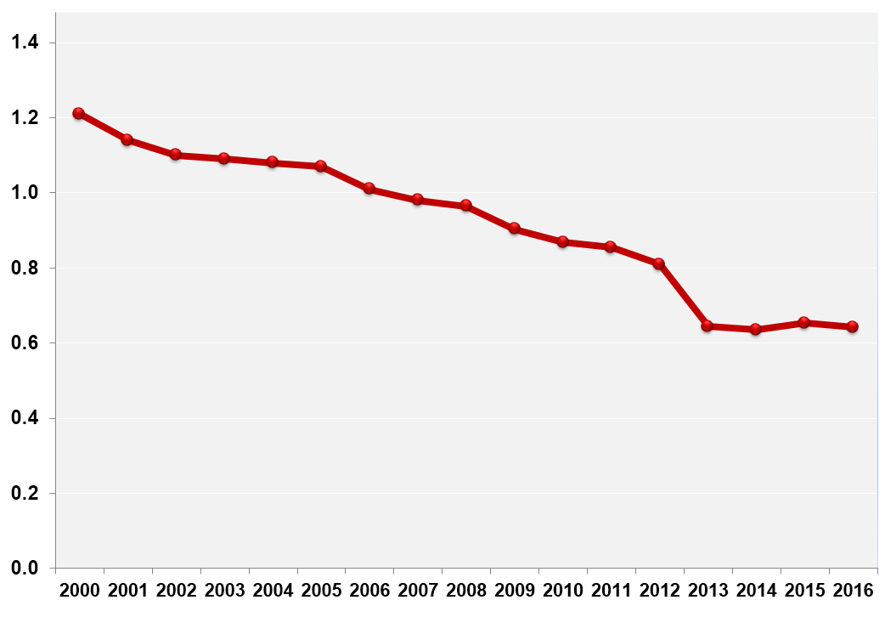
ექთნების რაოდენობის ექიმების რაოდენობასთან შეფარდება, საქართველო

Slide 40
ინფრასტრუქტურის, აპარატურის შეფასების კერიტერიუმები
ინფრასტრუქტურის მდგომარეობა
შესაბამისობა ქვეყნის სტანდარტებთან (სამშენებლო, სამედიცინო...)
აპარატურის ექსპლუატაციის ვადა და მისი დროული ცვლილება, ცვეთა...
აპარატურის ტექნიკური მოვლა...
მარაგების რაოდენობა, ხარისხი, ფასი
სახარჯი მასალების მწარმოებელი და ვადები
კლინიკისთვის მარაგების სწრაფი ჩანაცვლების შესაძლებლობა

Slide 41
ინფრასტრუქტურის შეფასების ინდიკატორები
მარაგების შეფასების ინდიკატორი
2 კვირის განმავლობაში ჩასატარებელი ოპერაციებისთვის დოლბანდის რაოდენობა
ინფრასტრუქტურის შეფასების ინდოკატორები
ინფრაქსტრუქტურის მდგომარეობა შეესაბამება - ქვეყანაში მოთხოვნილ სტაციონარულ ნებართვასთან
ერთ საწოლისთვის განკუთვნილი ფართი
აპარატურის შეფასების ინდიკატორები
აპარატურის წილი, რომლებიც გამოშვებულია 2005 წელს
სტაციონარის სიმძლავრე
საწოლთა რაოდენობა 100000 მოსახლეზე

Slide 42

საწოლების რაოდენობა 100,000 მოსახლეზე
= $\frac{საწოლების რაოდენობა}{მოსახლეობის რაოდენობა}$X 100,000

Slide 43
პროცესის შეფასების კრიტერიუმები
სამედიცინო მომსახურების გაწევის პროცესი უნდა იყოს
მიზანმიმართული,
ეფექტური,
ეთიკური,
რელევანტური,
სამართლიანი,
კოორდინირებული
სოციალურად მისაღები

Slide 44
პროცესის შეფასების ინდიკატორები
საწოლზე საშუალო დაყოვნება
ჰოსპიტალში შესულ პაციენტთა რაოდენობა
ჰოსპიტალიდან გაწერილ პაციენტთა რაოდენობა
ერთ სულზე ამბულატორიული ვიზიტების რიცხვი
სერვისის შესაბამისობა ქვეყანაში დამტკიცებულ გაიდლაინებთან

Slide 45
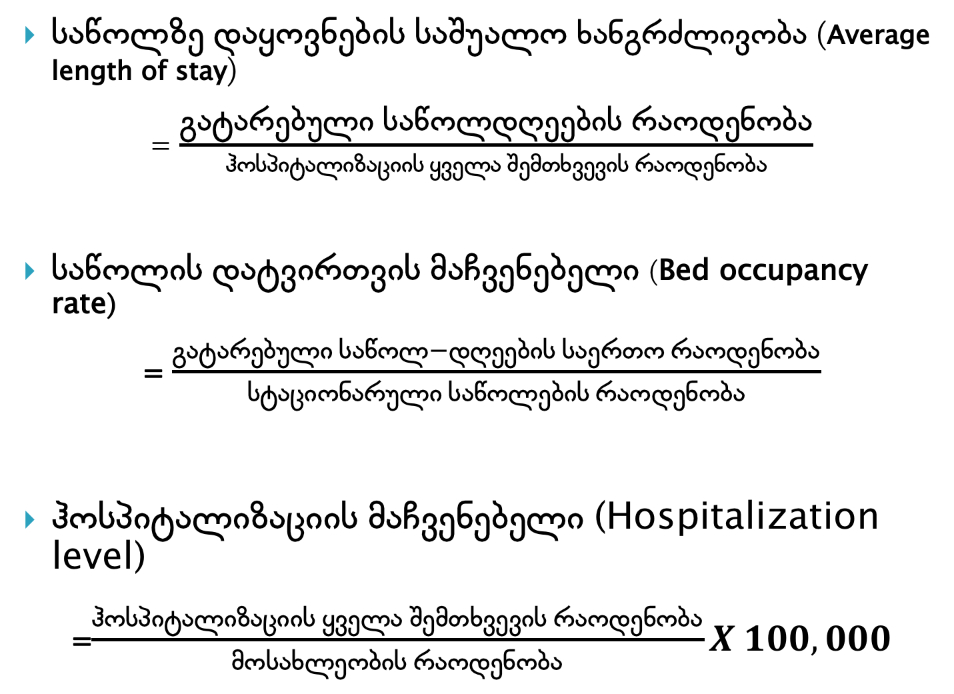
საწოლზე დაყოვნების საშუალო ხანგრძლივობა (Average length of stay)
= $\frac{\text{გატარებული საწოლდღეების რაოდენობა}}{ჰოსპიტალიზაციის ყველა შემთხვევის რაოდენობა}$
საწოლის დატვირთვის მაჩვენებელი (Bed occupancy rate)
= $\frac{გატარებული საწოლ−დღეების საერთო რაოდენობა}{სტაციონარული საწოლების რაოდენობა}$
ჰოსპიტალიზაციის მაჩვენებელი (Hospitalization level)
=$\frac{ჰოსპიტალიზაციის ყველა შემთხვევის რაოდენობა}{მოსახლეობის რაოდენობა}X 100,000$

Slide 46
მაგალითი
მახასიათებელი | რაოდენობა
მოსახლეობა | 4483400
ექიმების რაოდენობა | 21 501
ექთნების რაოდენობა | 13 486
საწოლების რაოდენობა | 11348
გატარებული საწოლდღეების რაოდენობა | 2 504 796
ჰოსპიტალიზაციის (შემოსულ პაციენტთა) რაოდენობა | 357 828

Slide 47
მაგალითი
მახასიათებელი | მაჩვენებელი
ექიმთა უზრუნველყოფა 100000 სულ მოსახლეზე | 478.8
ექთანთა უზრუნველყოფა 100000 სულ მოსახლეზე | 300.3
საწოლთა უზრუნველყოფა 100000 სულ მოსახლეზე | 252.7
დატვირთვა საწოლზე | 228.9
დაყოვნება საწოლზე | 7.0

Slide 48
შედეგის შეფასების კრიტერიუმები
მთავარი საზომია ავადმყოფის ჯანმრთელობის სტატუსი
პაციენტის მდგომარეობა, პასუხი, ქცევა, კმაყოფილება
სერვისის მიწოდების ხარჯები
ტენდენციებისა და სამიზნეების შეფასება

Slide 49
შედეგის ინდიკატორები
კლინიკური ინფორმაცია
ნოზოლოგიური ჯგუფების ინციდენტობა/ინციდენტობა/სიკვდილიანობა 1000 მოსახლეზე
სერვისებით მოცვის შედეგი: გამოჯანმრთელებული, გარდაცვლილი, რეფერირებული პაციენტების რაოდენობა
იმუნიზაციით მოცვის %
რეჰოსპიტალზიაცის რაოდენობა

Slide 50
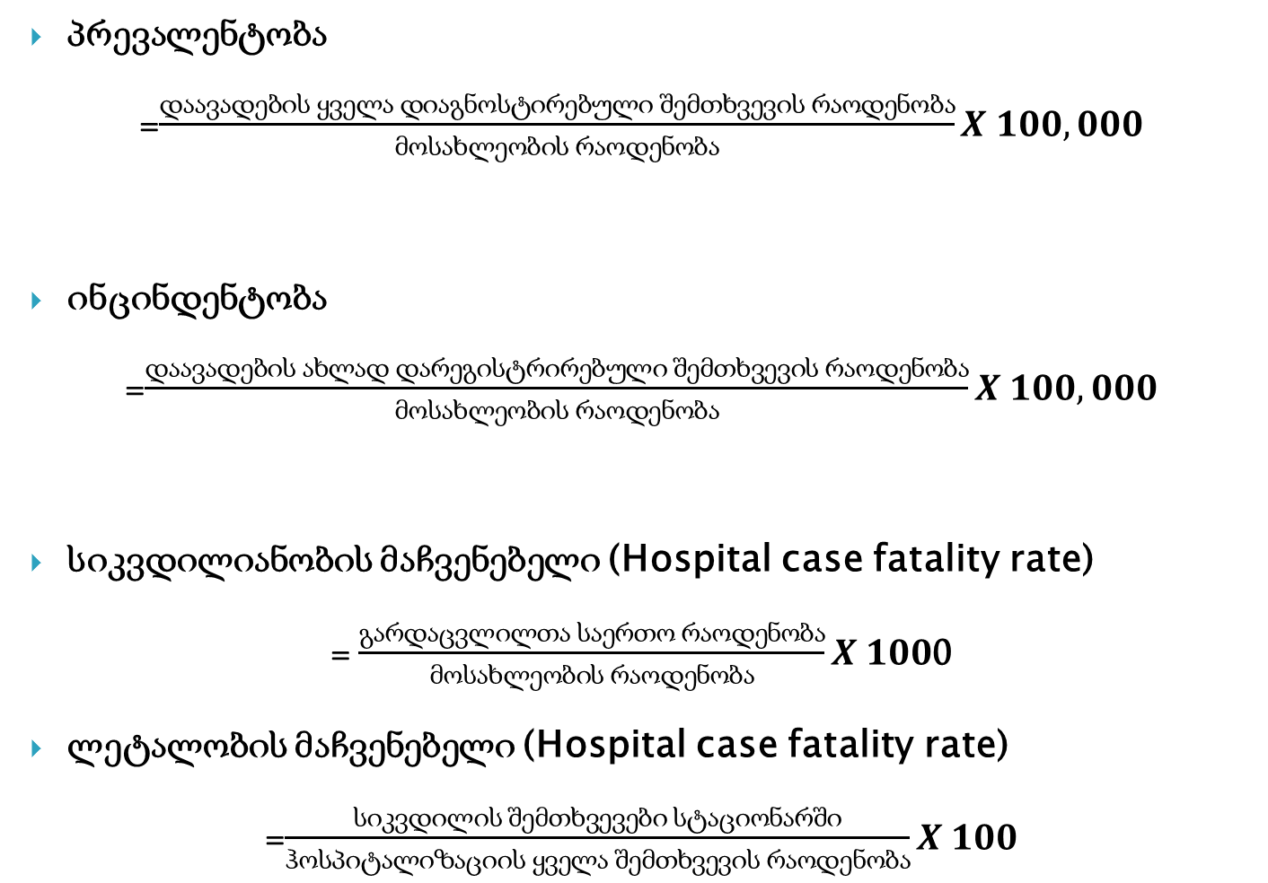
პრევალენტობა
=$\frac{დაავადების ყველა დიაგნოსტირებული შემთხვევის რაოდენობა}{მოსახლეობის რაოდენობა}X 100,000$
ინცინდენტობა
=$\frac{დაავადების ახლად დარეგისტრირებული შემთხვევის რაოდენობა}{მოსახლეობის რაოდენობა}X 100,000$
სიკვდილიანობის მაჩვენებელი (Hospital case fatality rate)
= $\frac{გარდაცვლილთა საერთო რაოდენობა}{მოსახლეობის რაოდენობა}X 100$0
ლეტალობის მაჩვენებელი (Hospital case fatality rate)
=$\frac{სიკვდილის შემთხვევები სტაციონარში}{ჰოსპიტალიზაციის ყველა შემთხვევის რაოდენობა}X 100$

Slide 51
სიკვდილიანობა, საქართველო

Slide 52
მიმართვათა რაოდენობა 1 სულ მოსახლეზე, საქართველო

Slide 53
მკვდრადშობადობის მაჩვენებელი 1000 დაბადებულზე, საქართველო

Slide 54
ამბულატორიულ დახმარებაზე სენსიტიური ინდიკატოები
ასთმით ჰოსპიტალიზაცია მოზრდილებში (ასაკობრივ-სქესობრივი სტანდარტზებული მონაცემები 100000 მოსახლეზე)
ფილტვის ქრონიკული ობსტრუქციული დაავადებით ჰოსპიტალიზაცია (ასაკობრივ-სქესობრივი სტანდარტზებული მონაცემები 100000 მოსახლეზე)
დიაბეტით ჰოსპიტალიზაცია (ასაკობრივ-სქესობრივი სტანდარტზებული მონაცემები 100000 მოსახლეზე)

Slide 55
პაციენტის უსაფრთხოება
პოსტოპერაციული პულმონარული თრომბოზი ან ღრმა ვენის თრომბოზი მოზრდილებში 100000 ჰოსპიტალიზაციის რაოდენობაზე
პოსტოპერაციული სეფსისი მოზრდილებში 100000 ჰოსპიტალიზაციის რაოდენობაზე
უცხო სხეულის დატოვება საოპერაციო პროცესურებისას მოზრდილებში 100000 ჰოსპიტალიზაციის რაოდენობაზე
სამშობიარო ტრავმა, მშობიარობის დროს ინსტრუმენტების გამოყენებისას (ყოველ 100 ინსტრუმენტების გამოყენებით მიღებულ მშობიარობაზე)
მელოგონეთა რეჰოსპიტალიზაცია, მშობიარობიდან 30 დღის განმავლობაში
საკეისრო კვეთების გართულებების წილი
ოპერციის შემდგომი გართულებების წილი

Slide 56
ხელმისაწვდომობა და სამართლიანობა
სამედიცინო დაზღვევით მოცვა ძირითად სერვისებზე (მთლიანი პოპულაციის %)
ჯანდაცვაზე ჯიბიდან გადახდების წილი შინამეურნეობების მთლიანი მოხმარებიდან
საშვილოსნოს ყელის სკრინინგი ბოლო სამი წლის განმავლობაში შემოსავების ჯგუფების მიხედვით (20-69 წლის ასაკის ქალების რაოდენობიდან %)
ძუძუს კიბოს სკრინინგი ბოლო სამი წლის განმავლობაში (50-69 წლის ასაკის ქალების რაოდენობიდან %)

Slide 57
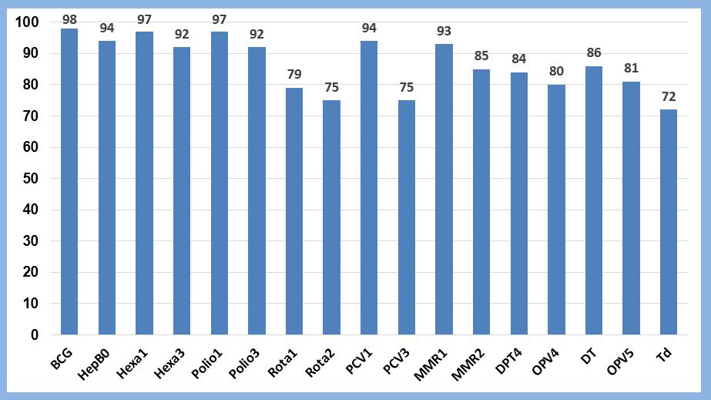
იმუნიზაციით მოცვა (%), საქართველო

Slide 58
კიბოს ახალი შემთხვევების განაწილება სტადიების მიხედვით (%), საქართველო, 2015-2016

Slide 59
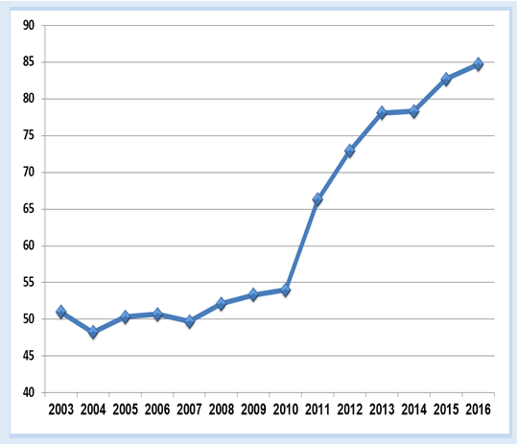
ორსულობის პირველ ტრიმესტრში ანტენატალურ მეთვალყურეობაზე აყვანილ ორსულთა წილი (%)

Slide 60
წამლების მოხმარება
პირველადი ჯანდაცვის დაწესებულებებში გამოწერილი ანტიბიოტიკების მოცულობა (1000 მოსახლეზე, დღიურად)
გენერიკების წილი (%) მთლიან ფარმაცევტულ ბაზარში
მედიკამენტებზე დანახარჯები ჯანდაცვაზე ჯიბიდან გახადებიდან
ტკივილგამაყუჩებლების გამოყენება

Slide 61
პრევენციის ინდოკატორები
წითელას წინააღმდეგ ვაქცინაციით მოცვის % ერთ წლამდე ასაკის ბავშვებში
ჰეპატიტი B-ს წინააღმდეგ ვაქცინაციით მოცვის % ერთ წლამდე ასაკის ბავშვებში
საკეისრო კვეთების მაჩვენებელი
ორსულებში 8 ანტენატალური ვიზიტის წილი

Slide 62
ხარისხის საზომების ინტერპრეტაცია

Slide 63
ხარისხის საზომების ინტერპრეტაცია
თავსებადობის მოდელიმოდელი (Appropriateness Model ) კომპოზიციური ქულის შექმნა კომპლექსური შეფასებისთვის, რათა შეფასდეს სამედიცინო მომსახურება ხარისხის ყველა პარამეტრით
გაზომვის ინდიკატორები და მონაცემთა შეკრების მეთოდები უნდა იყოს სტაბილური
ერთი პროცესი იზომება ერთი და იგივე მონაცემებითდა უნდა იძლეოდეს ერთნაირ შედეგს დროში გამეორების შემდეგ
70% თავსებადობა მისაღებია

Slide 64
შესაძლებლობის მოდელი (Opportunity Model)
მომსახურების გაწევის შესაძლებლობების რაოდენობა ჯამდება მნიშვნელში
მრიცხველში ხვდება შემთხვევების რაოდენობა სადაც ჩატარდა მომსახურება
ეს მეთოდი არის სტაციონარების მაღალეფექტურობის წახალისების წახალისებისთვის კარგი (ეფექტურობისთვის დამატებითი ანაზღაურების საშუალებით)

Slide 65
შემთხვევის განხილვა
გავზომოთ დაცემა და დაცემა დაზიანებით
1) პაციენტის დაცემა = წაქცეული პაციენტების რაოდენობა საანგარიშგებო თვეში / პაციენტთა სრული რაოდენობიდან საანგარიშგებო თვეში *100
2) დაცემული პაიცენტების რაოდენობა 1000 პაციენტზე დღეებზე
3) დაცემებს შორის დღეების რაოდენობა
პირველი-ორის გასაზომად საჭიროა პაციენტთა გამოკითხვა/აღწერა, მესამე იოლია

Slide 66
პროგრამის შეფასება
ფორმატული შეფასება - რუტინულად ხდება პროგრამის ქმედებებთან დაკავშირებული მონაცემების შესწავლა, რაც უზრუნველყოფს მუდმივ უკუკავშირს პროგრამის კომპონენტებზე, როგორ მუშაობს და სად ჭირდება ჩარევა
შეფასებისთვის გამოიყენება დაშბორდები
გამოიყენება ხარისხის გაუმჯობესების თვალყურისდევნებისთვის
მაგ. დაშბორდების გამოყენება კრიტიკული მომსახურებების დეპარტამენტში ნათლად წარმოაჩენს ყოველთვიურად ვენტილაცია ასოცირებული პნევმონიებით გართულებულ შემთხვევებს

Slide 67
პროგრამის შეფასება
შემაჯამებელი შეფასება - უფრო იშვიათად ტარდება, ვიდრე ფორმატული შეფასება, როგორ წესი წელიწადში ერთხელ
შეფასება ფოკუსირებულია ხარისხის გაუმჯობესების პროგრამების შედეგების გაზომვასა და შეფასებაზე
შეფასების ინფორმაცია გამოიყენება გადაწვეტილების მისაღებად, როგორიცაა საჭიროა უფრო მეტი ადამიანური რესურსი თუ მაღი განათლკების ამაღლება ვინც უკვე მუშაობს თუ საჭიროა მათტან უფრო კარგი კომუნიკაცია

